Slide 1
Návratnost vzdělání a vzdělání jako poziční výhoda
Tomáš Doseděl
dosedel@fss.muni.cz
Sociálně stratifikační výzkum

Slide 2
Sociálně stratifikační trojúhelník
E
O
D

Slide 3
Sociálně stratifikační trojúhelník
O (origin): rodina původu
E (education): vzdělání
D (destination): dosažená sociální pozice
Vazba OD: přímý vliv sociálního původu, měl by slábnout
Vazba OE: vzdělanostní reprodukce, měla by slábnout
Vazba ED: meritokracie, měla by posilovat
V moderních industriálních společnostech by člověk měl být odměňován podle svých schopností vyjádřených mj. dosaženým vzděláním

Slide 4
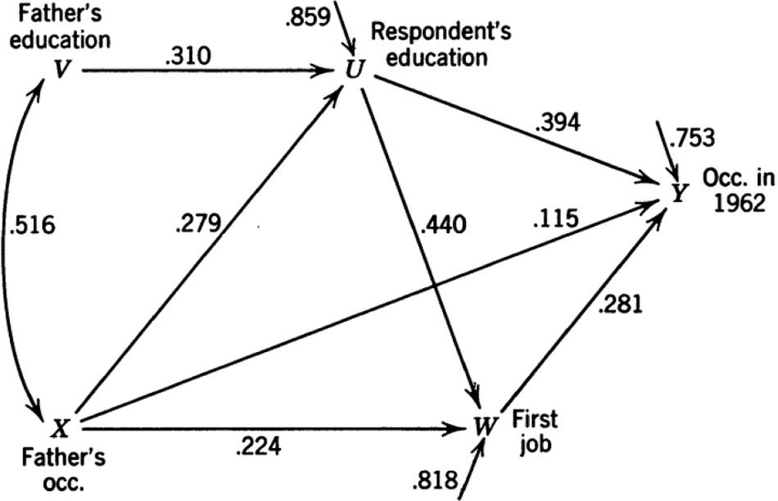
Blau Duncanův model dosahování statusu

Slide 5
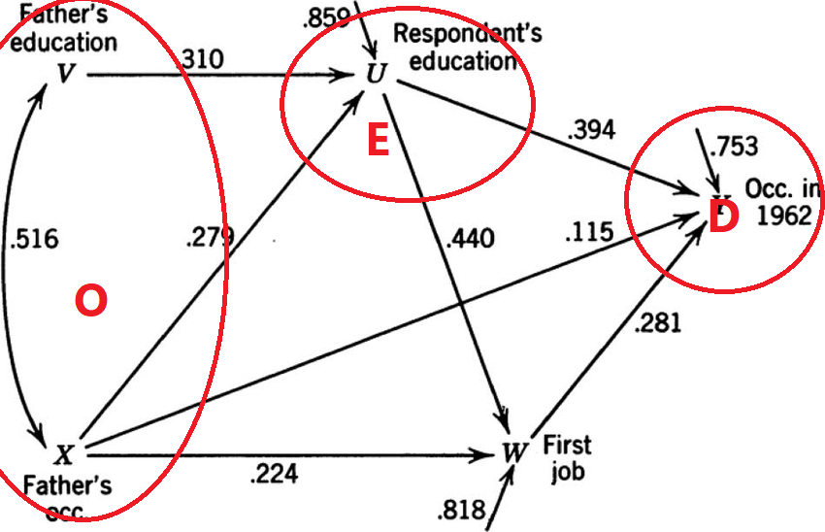
Blau Duncanův model dosahování statusu

Slide 6
Mezigenerační reprodukce
https://youtu.be/8-zBHoxbKJY

Slide 7
Teorie lidského kapitálu
Schopnost zaměstnance vykonávat kvalitně určité povolání závisí na jeho kvalifikaci (vzdělání) a zkušenostech (délka praxe)
Výše lidského kapitálu je tak dána kombinací
vzdělání a pracovních zkušeností

Slide 8
Historický kontext
1960s: Blau Duncanův model
1970s: inflace diplomů
1980s: nástup technologií
1990s: polarizační hypotéza
2000s: změna založená na rutině
2010s: technologický obrat

Slide 9
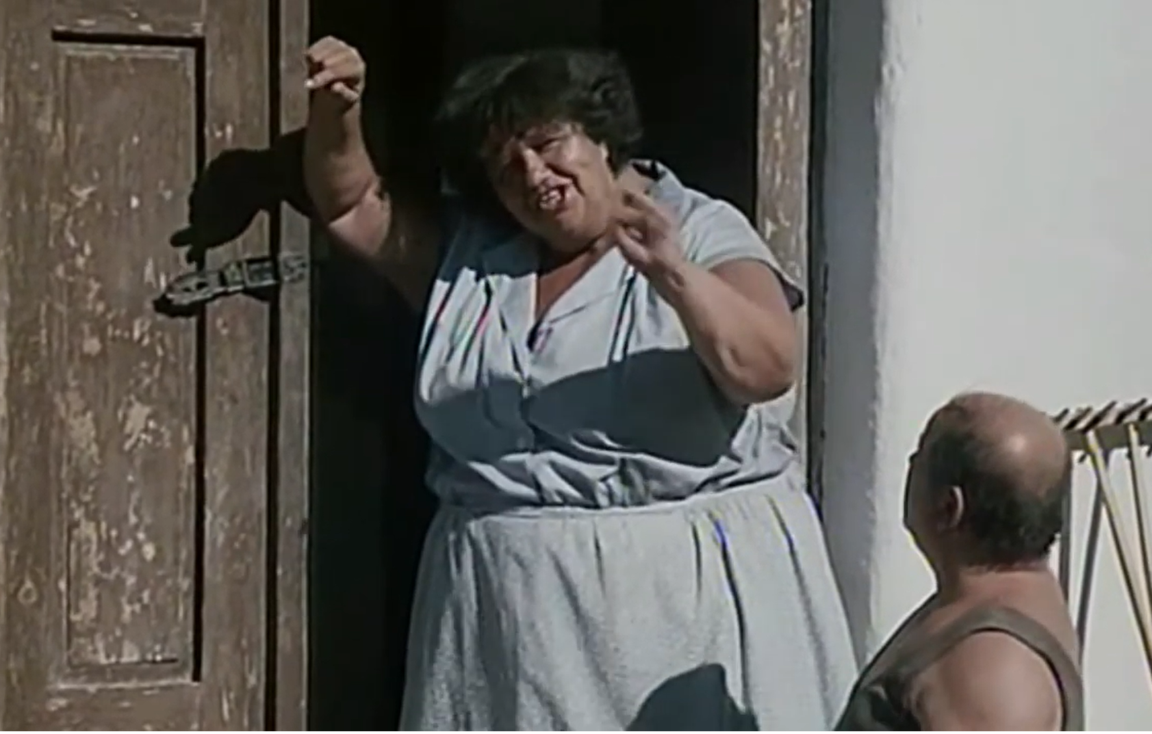
Auto má z tuzexu…
https://youtu.be/tc8I_Ea1_58

Slide 10
Poziční výhoda
Podíl lidí s VŠ diplomem vzrostl z jednotek % na desítky %
K inflaci vzdělání podle mnoha výzkumů nedošlo
Má ale vzdělání pořád stejnou roli?

Slide 11
Poziční výhoda
Absolutní hodnota vzdělání: dosažený vzdělanostní stupeň nebo počet let strávených ve vzdělání
Relativní hodnota vzdělání: počet osob se stejnou kvalifikací
Příklad s autem: jedno auto v ulici vs. přeplněná parkoviště
https://youtu.be/2lAaYl6q17c

